Slide 1




NeuroSense
AFERIDOR DE SENSIBILIDADE TÉRMICA APLICADO À PELE
Gabriela Fleck Godoi
Julia Cristina da Silva Oliveira
Luiza Cotrim de Faria
Victor Hugo Celoni Gnatkovski

Slide 2



PROBLEMÁTICA
Avaliar a sensibilidade dos termo receptores neurológicos sem a influência de outros métodos.
Ter o atuador como mecanismo rápido, sistemático e barato.

Slide 3
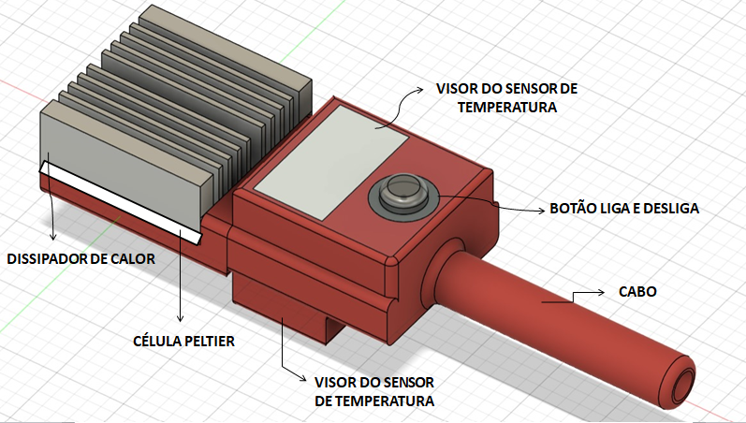
PRODUTO
NeuroSense

Slide 4
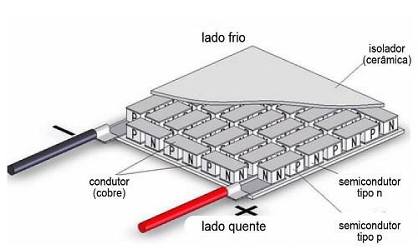
COMO FUNCIONA?

Slide 5
COMO FUNCIONA?
Atuador (Peltier)
Sensores
Visualização
Telas LCD
Frio
Quente
Microcontrolador
Pele
Visualização
Aplicativo Blynk

Slide 6
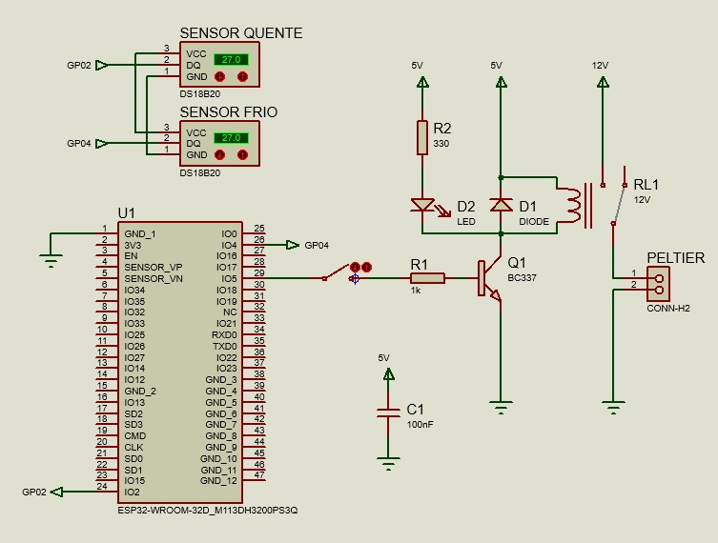
COMO FUNCIONA?

Slide 7

OFERTA
R$100 mil por 20% da empresa
NeuroSense

Slide 8


PERGUNTAS E RESPOSTAS!

Slide 9
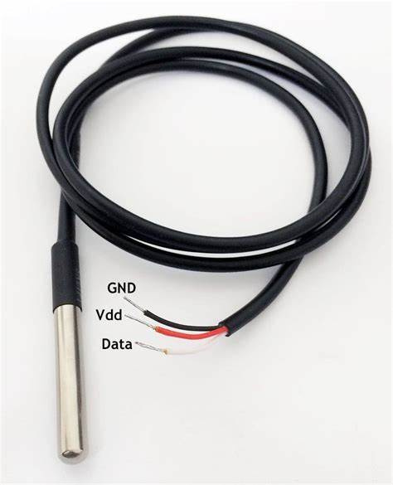
SENSOR DE TEMPERATURA
Resolução programável - 9 a 12 bits (0,5 ºC, 0,25 ºC, 0,125 ºC e 0,0625 ºC)
Incerteza de 0,5 ºC na faixa de -10 ºC a +85 ºC.

Slide 10
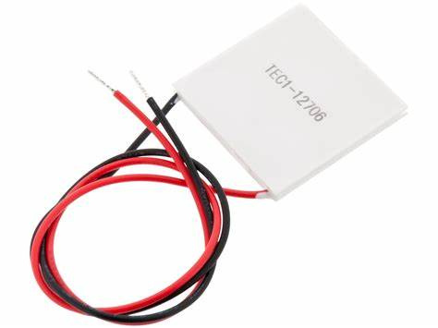
CÉLULA PELTIER
Operação variada entre Delta Tmax de 66 ºC (à 25 ºC lado quente) e 75 ºC (à 50 ºC lado quente)
Tensão máxima 14,4 V
Tensão de operação do produto: 12V
Temperatura de operação do produto: 10 ºC (lado frio) e 40 ºC (lado quente)

Slide 11
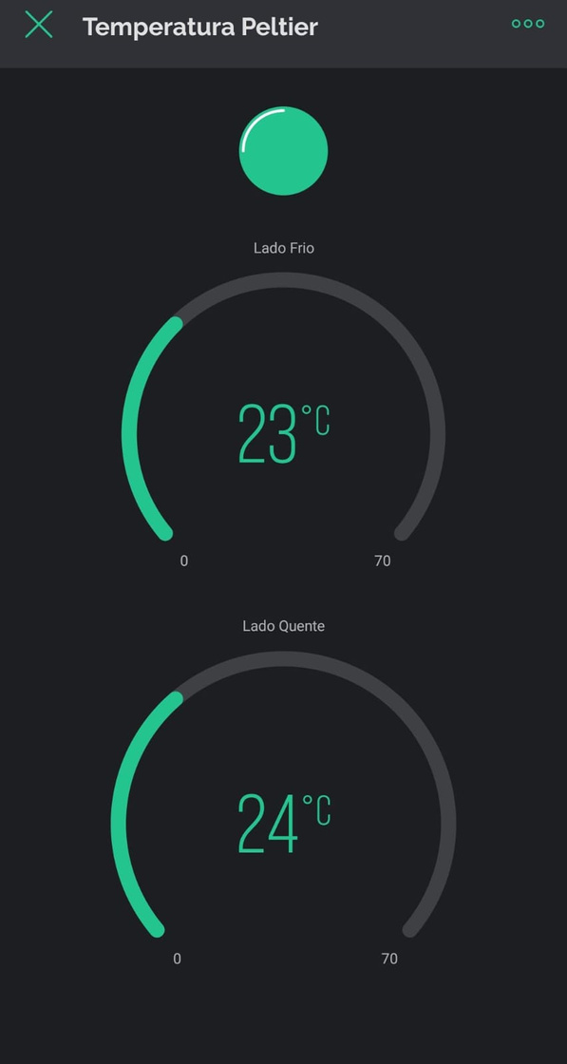
APLICATIVO BLYNK
Conexão via wifi
Acesso por vários dispositivos
Facilidade de implementação de novas funcionalidades

